Slide 1

Cifrario di Cesare, Ricerca all’interno di un array,
Generazione numeri casuali
Dott. Emanuele Pio Barracchia

Slide 2
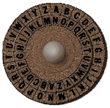
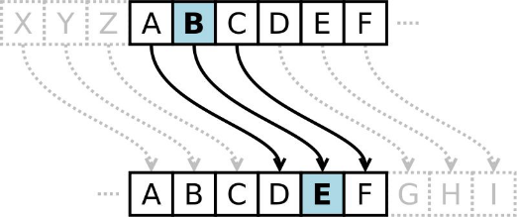
Dott. E. P. Barracchia
Cifrario di Cesare
Il cifrario di Cesare è uno dei più antichi algoritmi crittografici
Il cifrario di Cesare prende il nome da Giulio Cesare, che lo utilizzava per proteggere i suoi messaggi segreti.
È un cifrario a sostituzione monoalfabetica in cui ogni lettera del testo in chiaro è sostituita nel testo cifrato dalla lettera che si trova un certo numero di posizioni (la chiave) dopo nell'alfabeto. In particolare, Cesare utilizzava 3 come chiave

Slide 3
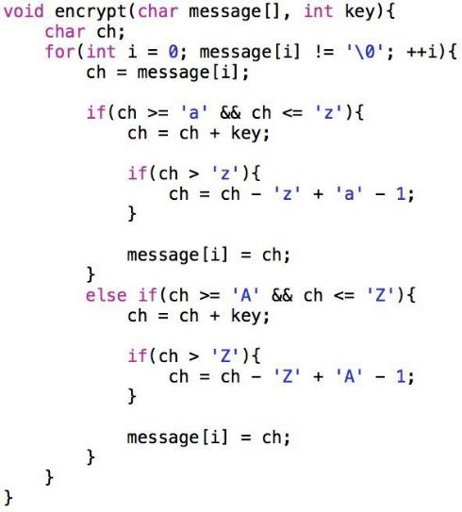
Cifrario di Cesare
Dott. E. P. Barracchia

Slide 4
Dott. E. P. Barracchia
Cifrario di Cesare - Esercizio
Scrivere un metodo in linguaggio C che, ricevendo in input il messaggio da codificare e la chiave, restituisca il messaggio cifrato.
Cercare di decifrare il seguente messaggio: fliudulr gl fhvduh con chiave 3

Slide 5
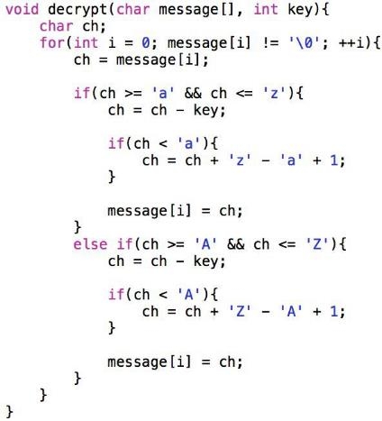
Dott. E. P. Barracchia
Cifrario di Cesare - Esercizio
Scrivere un metodo in linguaggio C che, ricevendo in input il messaggio da codificare e la chiave, restituisca il messaggio cifrato.

Slide 6
Dott. E. P. Barracchia
Ricerca all’interno di un array
Esistono due algoritmi principali di ricerca di un elemento all’interno di un array:
Algoritmo di ricerca sequenziale
Algoritmo di ricerca dicotomica

Slide 7
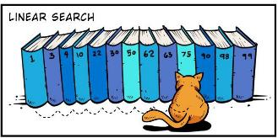
Dott. E. P. Barracchia
Ricerca sequenziale
L’algoritmo di ricerca sequenziale (o lineare) è un algoritmo utilizzabile per trovare un elemento in un insieme non ordinato
Effettua una ricerca all’interno dell’array in modo sequenziale
In particolare, controlla in sequenza gli elementi dell’array e verifica per ogni elemento controllato se è uguale all’elemento cercato
L’algoritmo termina se:
L’elemento analizzato è l’elemento cercato
Ha controllato tutto l’array senza trovare l’elemento cercato

Slide 8
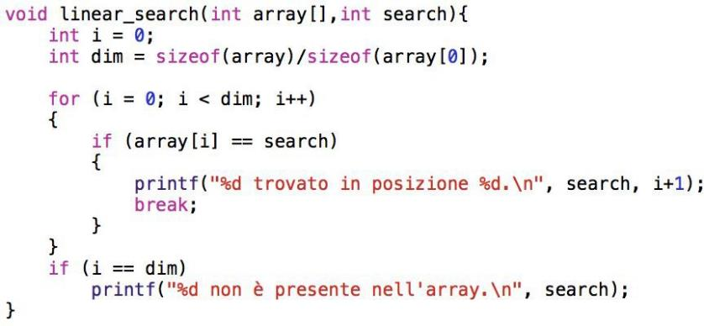
Ricerca sequenziale
Dott. E. P. Barracchia

Slide 9
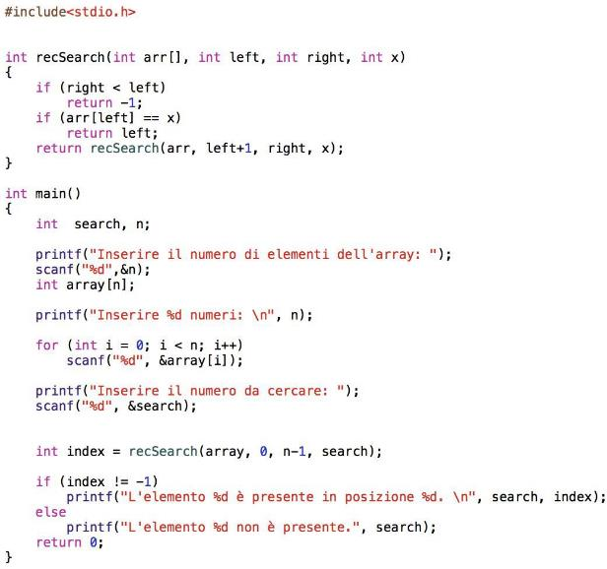
Ricerca sequenziale - Versione ricorsiva
Dott. E. P. Barracchia

Slide 10
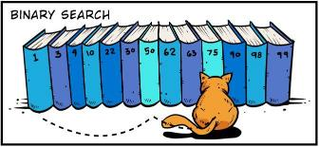
Dott. E. P. Barracchia
Ricerca dicotomica
L’algoritmo di ricerca dicotomica (o ricerca binaria) è un algoritmo di ricerca che individua l’indice di un determinato valore presente all’interno di un array ordinato
Effettua mediamente meno confronti rispetto ad una ricerca sequenziale
Il metodo alla base della ricerca binaria è lo stesso che si utilizza quando si cerca una parola all’interno del dizionario. L’idea è quella di iniziare la ricerca dal primo elemento, ma da quello centrale:
Se l’elemento corrisponde a quello cercato, la ricerca termina
Se è superiore, la ricerca viene ripetuta sugli elementi precedenti
Se è inferiore, la ricerca viene ripetuta su quelli successivi

Slide 11
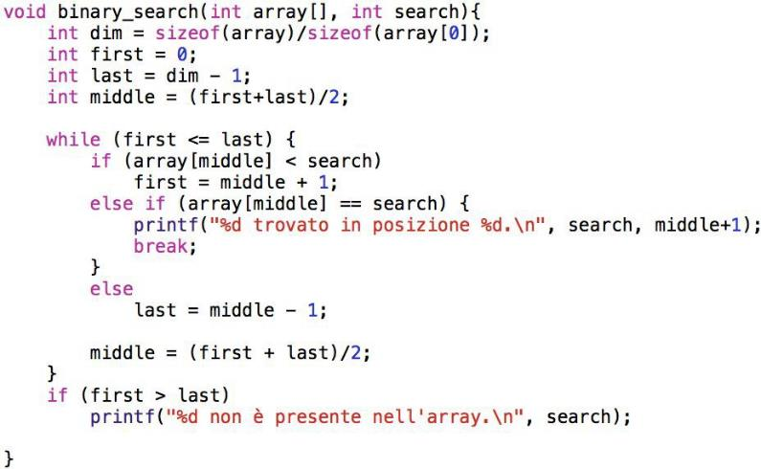
Ricerca dicotomica
Dott. E. P. Barracchia

Slide 12
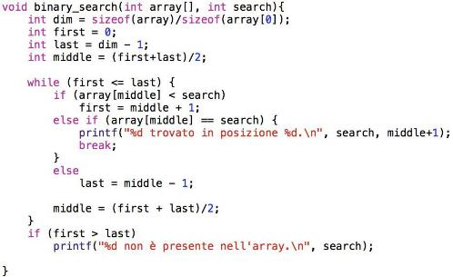
Ricerca dicotomica
Dott. E. P. Barracchia
First = 0
Middle = 2
Search = 5
Last = 4
1 | 5 | 8 | 10 | 12

Slide 13
Ricerca dicotomica
Dott. E. P. Barracchia
First = 0
Middle = 2
Search = 5
Last = 4
1 | 5 | 8 | 10 | 12

Slide 14
Ricerca dicotomica
Dott. E. P. Barracchia
First = 0
Middle = 2
Search = 5
Last = 4
1 | 5 | 8 | 10 | 12

Slide 15
Ricerca dicotomica
Dott. E. P. Barracchia
First = 0
Middle = 2
Search = 5
Last = 4
1 | 5 | 8 | 10 | 12

Slide 16
Ricerca dicotomica
Dott. E. P. Barracchia
First = 0
Middle = 2
Search = 5
Last = 1
1 | 5 | 8 | 10 | 12

Slide 17
Ricerca dicotomica
Dott. E. P. Barracchia
First = 0
Middle = 0
Search = 5
Last = 1
1 | 5 | 8 | 10 | 12

Slide 18
Ricerca dicotomica
Dott. E. P. Barracchia
First = 0
Middle = 0
Search = 5
Last = 1
1 | 5 | 8 | 10 | 12

Slide 19
Ricerca dicotomica
Dott. E. P. Barracchia
First = 0
Middle = 0
Search = 5
Last = 1
1 | 5 | 8 | 10 | 12

Slide 20
Ricerca dicotomica
Dott. E. P. Barracchia
First = 1
Middle = 0
Search = 5
Last = 1
1 | 5 | 8 | 10 | 12

Slide 21
Ricerca dicotomica
Dott. E. P. Barracchia
First = 1
Middle = 1
Search = 5
Last = 1
1 | 5 | 8 | 10 | 12

Slide 22
Ricerca dicotomica
Dott. E. P. Barracchia
First = 1
Middle = 1
Search = 5
Last = 1
1 | 5 | 8 | 10 | 12

Slide 23
Ricerca dicotomica
Dott. E. P. Barracchia
First = 1
Middle = 1
Search = 5
Last = 1
1 | 5 | 8 | 10 | 12

Slide 24
Ricerca dicotomica
Dott. E. P. Barracchia
First = 1
Middle = 1
Search = 5
Last = 1
1 | 5 | 8 | 10 | 12

Slide 25
Ricerca dicotomica
Dott. E. P. Barracchia
First = 1
Middle = 1
Search = 5
Last = 1
1 | 5 | 8 | 10 | 12
5 trovato in posizione 2.

Slide 26
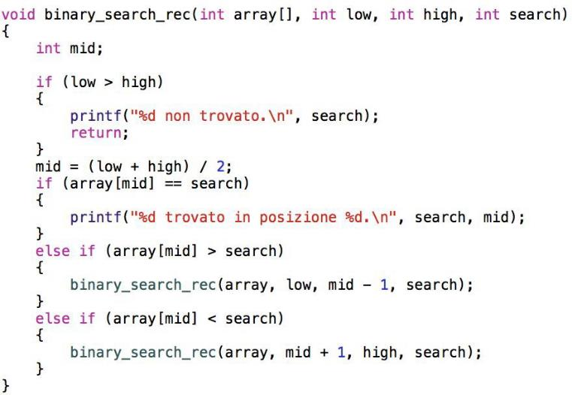
Ricerca dicotomica - Versione ricorsiva
Dott. E. P. Barracchia

Slide 27
Dott. E. P. Barracchia
Esercizio - Test primalità
Scrivere un programma in linguaggio C che, dato in input un numero naturale positivo, controlli se il numero è un numero primo.
NB. un numero si dice primo se è divisibile solo per 1 e per sé stesso.

Slide 28
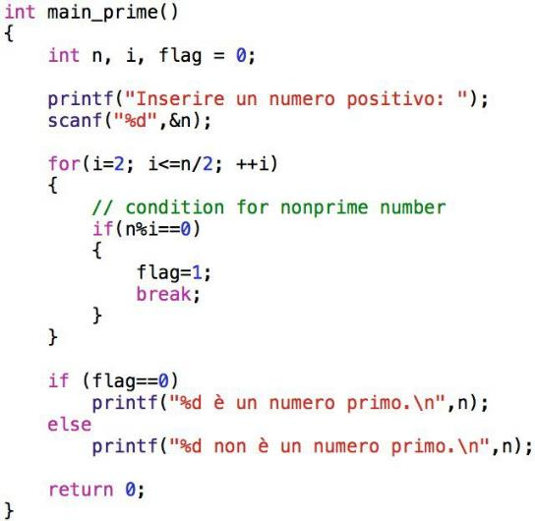
Esercizio - Test primalità
Dott. E. P. Barracchia

Slide 29
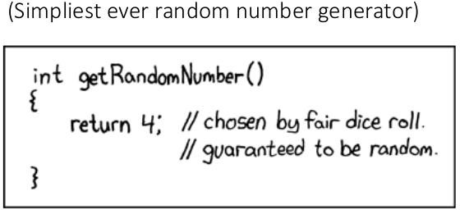
Generazione numeri casuali
Dott. E. P. Barracchia

Slide 30
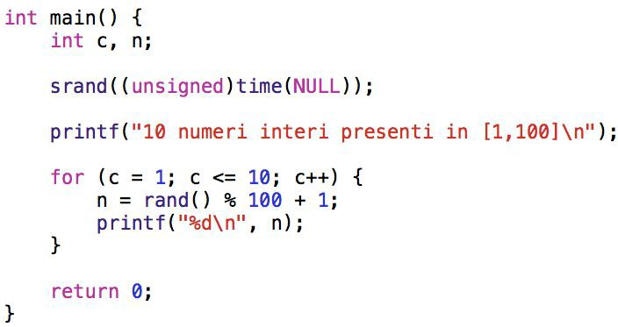
Generazione numeri casuali
Dott. E. P. Barracchia

Slide 31
Dott. E. P. Barracchia
Esercizio 1
Scrivere un programma in linguaggio C che legga da tastiera una sequenza di numeri positivi e ad ogni numero letto ne stampi la somma progressiva.
Il programma termina quando si introduce un numero minore o uguale a zero.

Slide 32
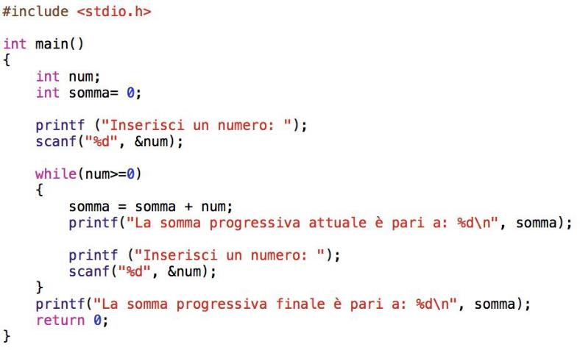
Esercizio 1 - Soluzione
Dott. E. P. Barracchia

Slide 33
Dott. E. P. Barracchia
Esercizio 2
Si chiedano 10 numeri in input. Verificare se i numeri inseriti sono pari o dispari.
Stampare a video prima tutti i numeri dispari, poi tutti i pari.

Slide 34
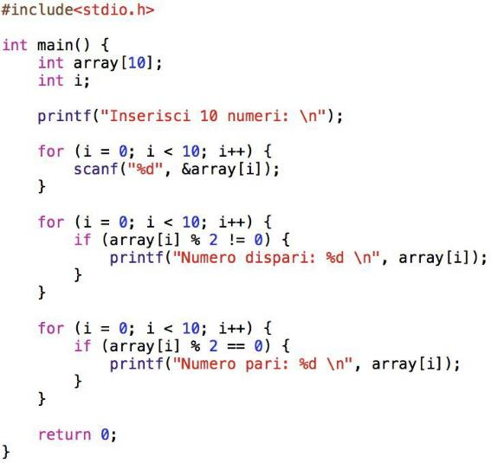
Esercizio 2 - Soluzione
Dott. E. P. Barracchia

Slide 35
Esercizio 3
Dott. E. P. Barracchia
Generare un numero a caso nell’intervallo [1,100] e chiedere all'utente un numero fino a quando non e' uguale a quello generato casualmente.
Dire ogni volta se il numero immesso è > o < di quello iniziale.

Slide 36
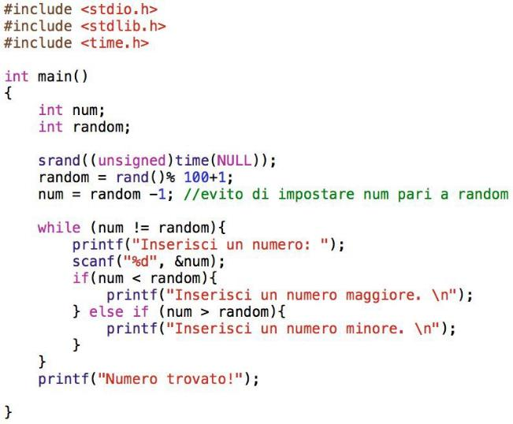
Esercizio 3 - Soluzione
Dott. E. P. Barracchia

Slide 37
Dott. E. P. Barracchia
Esercizio 4
Scrivere un programma in linguaggio C che:
Riceve in input un numero n dall’utente
Costruisce un array di numeri interi vuoto di dimensione n
Popola l’array con numeri casuali nell’intervallo [-200, 99]
Stampa l’array popolato
Cerca se è presente il numero 42 (utilizzare l’algoritmo di ricerca binaria)

Slide 38
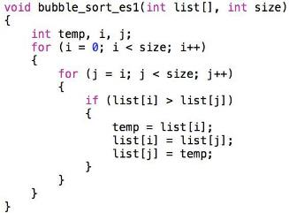
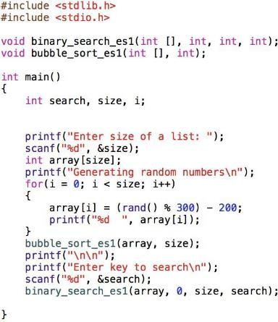
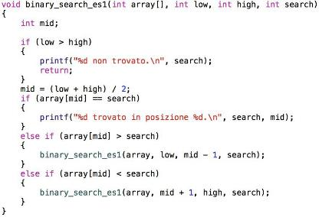
Esercizio 4 - Soluzione
Dott. E. P. Barracchia

Slide 39
Domande?
Dott. E. P. Barracchia

